Slide 1
§5.2
§5.2 中心极限定理
定
理
一
林德伯格-列维中心极限定理
(Lindberg-levi)
[ 独立同分布的中心极限定理 ]
定
理
二
棣莫弗-拉普拉斯中心极限定理
(De Moivre-Laplace)
[ 二项分布以正态分布为极限分布 ]

Slide 2
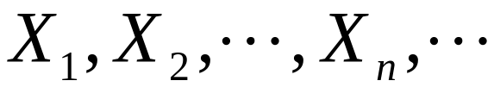
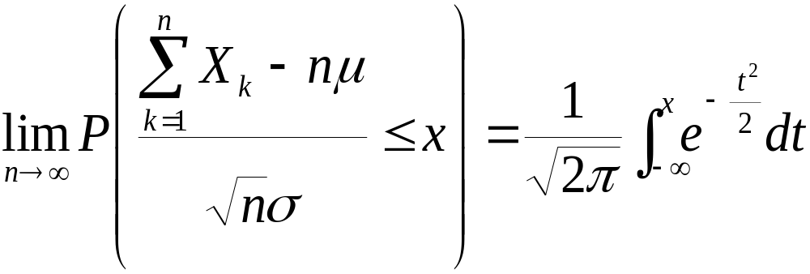
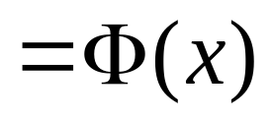
定理 1
独立同分布的中心极限定理
设随机变量序列
独立同一分布, 且有期望和方差：
则对于任意实数 x ,

Slide 3
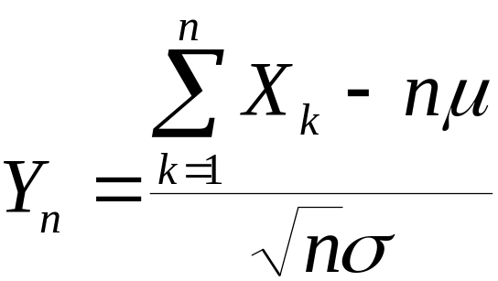
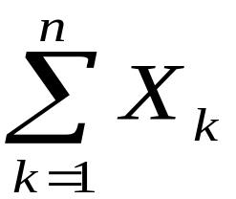
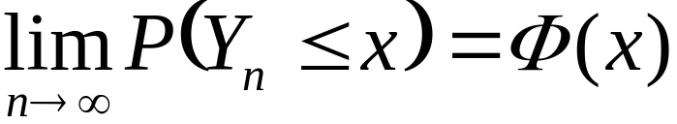
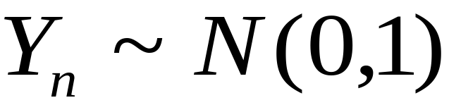
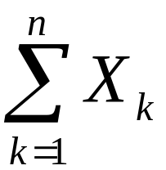
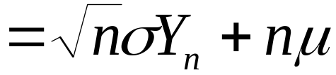
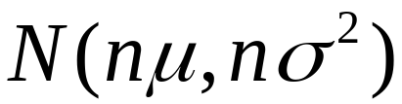
注
记
则 Y _{n} 为
的标准化随机变量.
即 n 足够大时，Y _{n} 的分布函数近似于标
准正态随机变量的分布函数
近似
近似服从

Slide 4
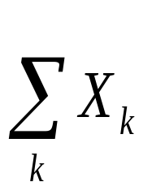
中心极限定理的意义
在第二章曾讲过有许多随机现象服从
正态分布
是由于许多彼次没有什么相依关
系、对随机现象谁也不能起突出影响，而
均匀地起到微小作用的随机因素共同作用
(即这些因素的叠加)的结果.
若联系于此随机现象的随机变量为X ，
则它可被看成为许多相互独立的起微小作
用的因素X_{k}的总和 ，而这个总和服从
或近似服从正态分布.

Slide 5


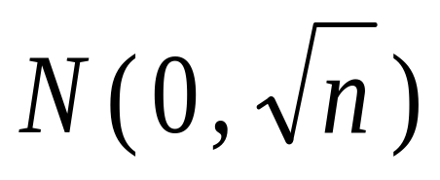

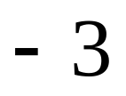
高尔顿钉板
对此现象还
可举个有趣
的例子——
高尔顿钉板
试验—— 加
以说明.
— 钉子层数
0
3

Slide 6
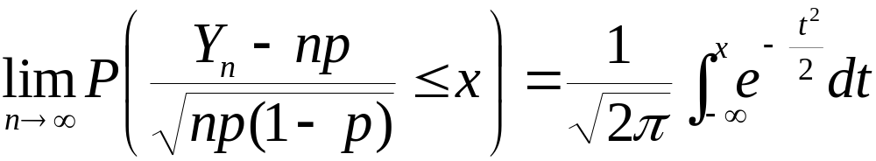
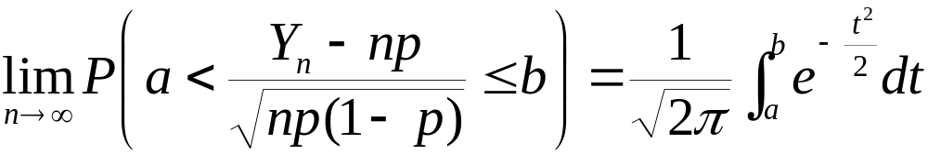
定理2
德莫佛—拉普拉斯中心极限定理
（DeMoivre-Laplace ）
设 Y _{n} ~ B( n , p) , 0 < p < 1, n = 1,2,…
则对任一实数 x，有
即对任意的 a < b,
Y _{n} ~ N (np , np(1-p)) (近似)

Slide 7
应用1
中心极限定理的应用
例1 炮火轰击敌方防御工事 100 次, 每次
轰击命中的炮弹数服从同一分布, 其数学
期望为 2 , 均方差为1.5. 若各次轰击命中
的炮弹数是相互独立的, 求100 次轰击
(1) 至少命中180发炮弹的概率;
(2) 命中的炮弹数不到200发的概率.

Slide 8
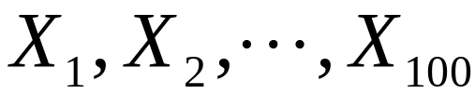
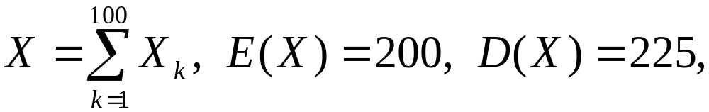

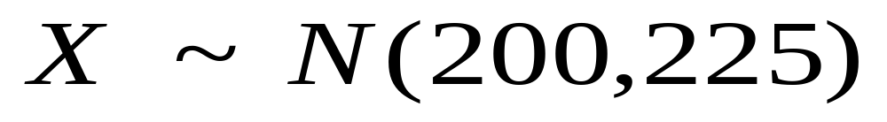
解 设 X _{k} 表示第 k 次轰击命中的炮弹数
相互独立，
设 X 表示100次轰击命中的炮弹数, 则
由独立同分布中心极限定理, 有

Slide 9
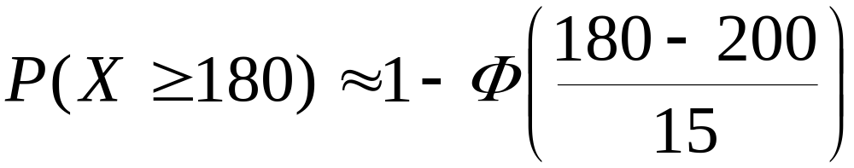
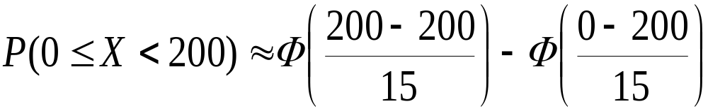
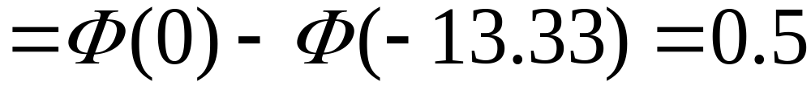
(1)
(2)

Slide 10
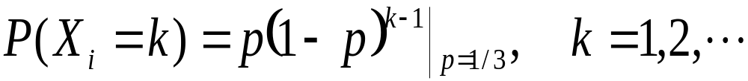
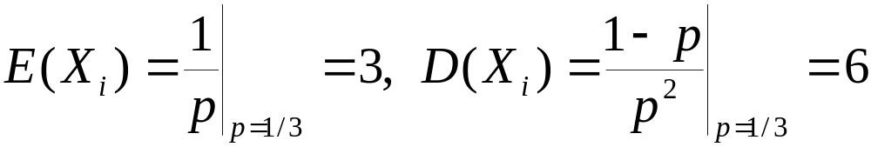
应用2
例2 售报员在报摊上卖报, 已知每个过路
人在报摊上买报的概率为1/3. 令X 是出售
了100份报时过路人的数目，求
P (280 ≤ X ≤ 320).
解 令X_{i} 为售出了第 i – 1 份报纸后到售出
第i 份报纸时的过路人数, i = 1,2,…,100
(几何分布)

Slide 11
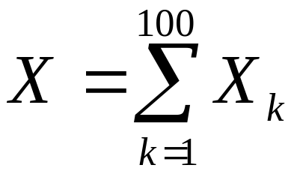
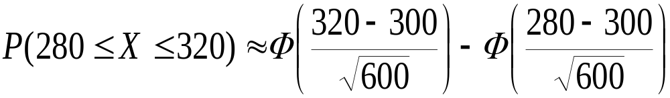
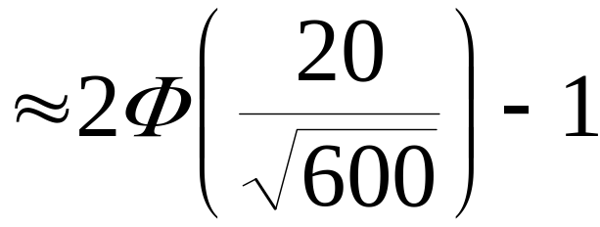
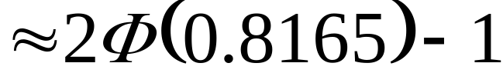

相互独立,
由独立同分布中心极限定理, 有

Slide 12
应用3
例3 检验员逐个检查某产品,每查一个需
用10秒钟. 但有的产品需重复检查一次，
再用去10秒钟. 若产品需重复检查的概率
为 0.5, 求检验员在 8 小时内检查的产品多
于1900个的概率.
解 若在 8 小时内检查的产品多于1900个,
即检查1900个产品所用的时间小于 8 小时.
设 X 为检查1900 个产品所用的时间(秒)
设 X_{k} 为检查第 k 个产品所用的时间(单位：秒), k = 1,2,…,1900

Slide 13
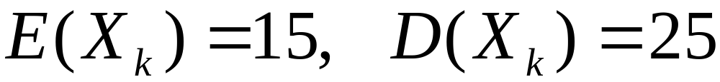

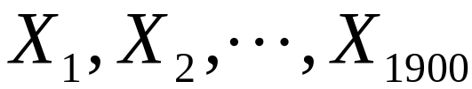
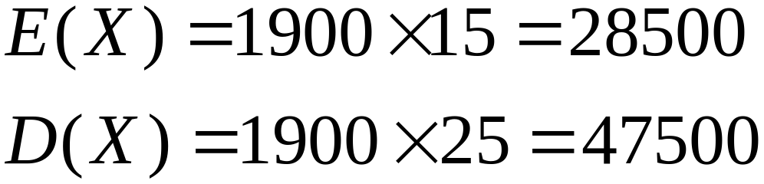
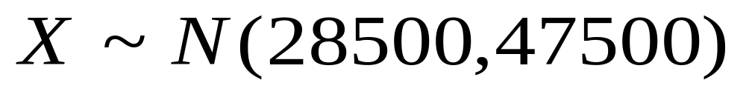
X_{k}
10 20
P
0.5 0.5
相互独立同分布,

Slide 14
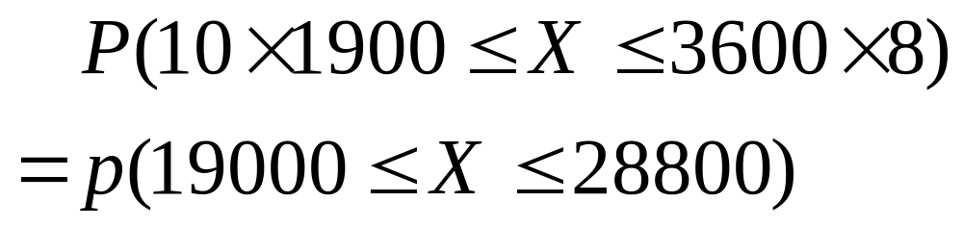
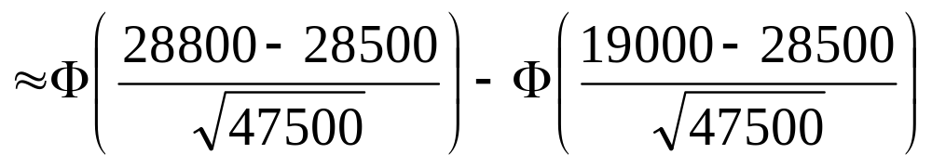
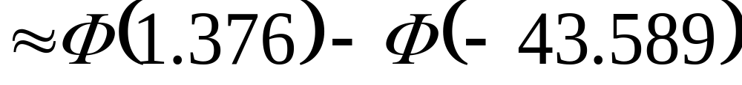


Slide 15
应用4
例4 某车间有200台车床，每台独立工作，
开工率为0.6. 开工时每台耗电量为 r 千瓦.
问供 电所至少要供给这个车间多少电力,
才能以 99.9% 的概率保证这个车间不会因
供电不足而影响生产？
解 设至少要供给这个车间 a 千瓦的电力，
X 为开工的车床数 ,
则 X ~ B(200,0.6) ,
由德莫佛—拉普拉斯中心极限定理, 有
X ~ N (120, 48) (近似)

Slide 16
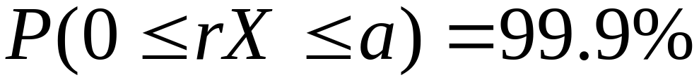
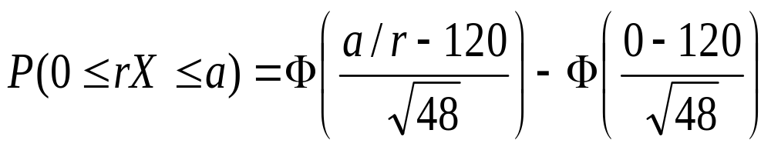
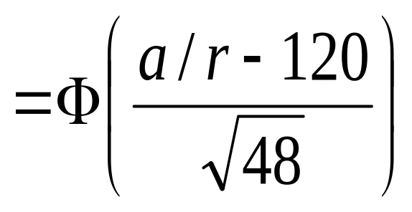
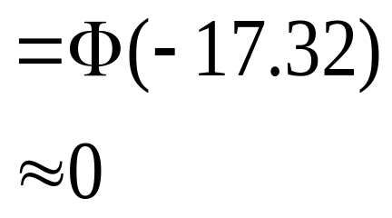

问题转化为求 a , 使
反查标准正态函数分布表，得

Slide 17
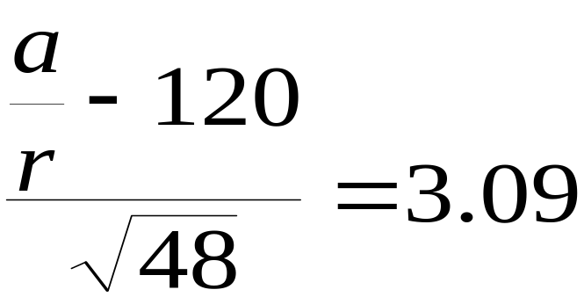
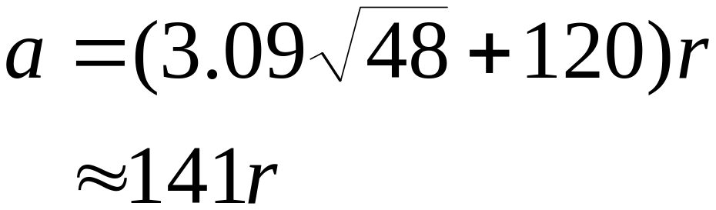
令
解得
(千瓦)

Slide 19
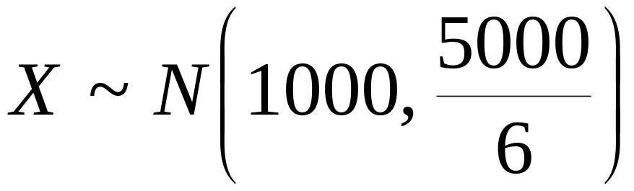
应用5
例5 设有一批种子，其中良种占1/6.
试估计在任选的6000粒种子中，良种
比例与 1/6 比较上下不超过1%的概率.
解 设 X 表示6000粒种子中的良种数 ,
则
X ~ B( 6000 , 1/6 )
由德莫佛—拉普拉斯中心极限定理,
近似
有

Slide 20
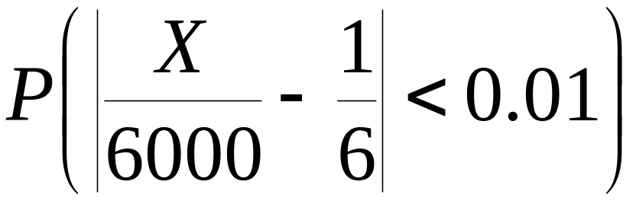
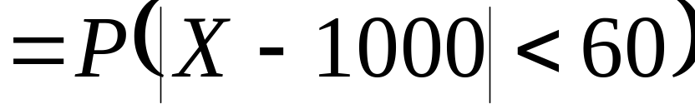
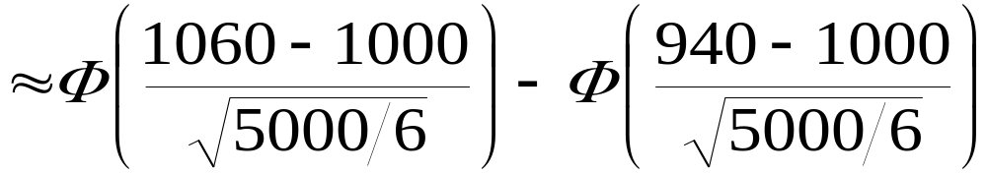
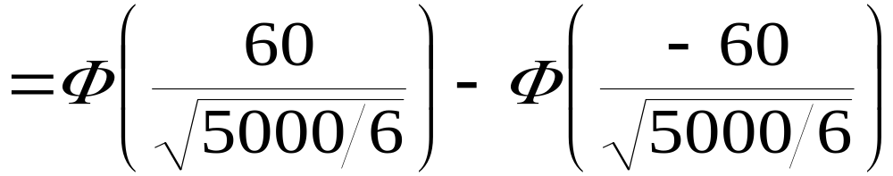
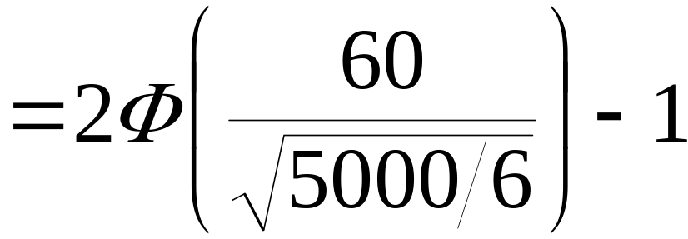


Slide 21
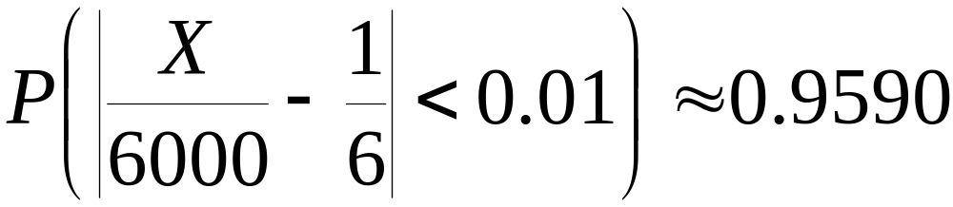
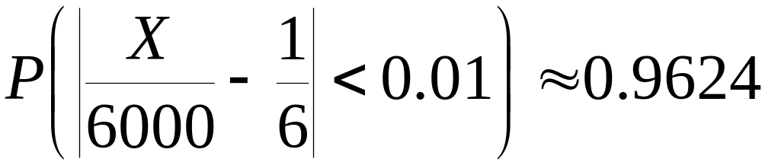
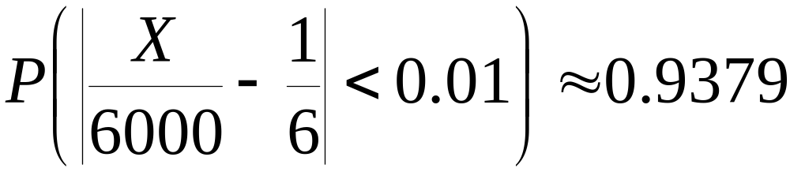
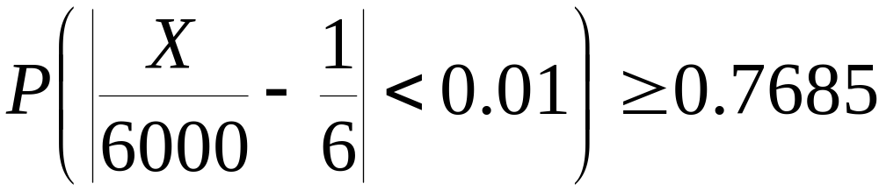
比较
比较几个近似计算的结果
二项分布(精确结果)
中心极限定理
Poisson 分布
Chebyshev 不等式

Slide 22
习题
作业 P.186 习题五
8 10
12 15

Slide 23

*补充作业
设某农贸市场某种商品每日的价格的变化是个相互独立且均值为0, 方差为σ ² = 2的随机变量 Y_{n}，并满足
其中X_{n}是第n天该商品的价格.如果今天的价格为100，求18天后该商品的价格在 96 与 104 之间的概率.

Slide 24







解 设 表示今天该商品的价格, 为18
天后该商品的价格, 则
得

Slide 25
每周一题12
第12周 问 题
一本书有 1 000 000 个印刷符号,
排版时每个符号被排错的概率为千分
之一. 校对时, 每个排版错误被改正的
概率为0.99. 求在校对后错误不多于
15 个的概率.

